Slide 1
Elektronické informační zdroje a hledání literatury

Slide 2
Obsah
Elektronické informační zdroje oborové
Elektronické informační zdroje multioborové
Základy tvorby rešeršního dotazu
Discovery systém – EBSCO Discovery Service (EDS)
Vyhledávání plných textů

Slide 3
Elektronické informační zdroje
Přístup na adrese:
http://uvis.mendelu.cz/elektronicke-informacni-zdroje
(www stránky MENDELU ⇨ Užitečné odkazy ⇨ Knihovna)

Slide 4
Elektronické informační zdroje oborové – CAB Abstracts
Vydavatel: CABI (Commonwealth Agricultural Bureaux International)
Obory: zemědělství, lesnictví a příbuzné obory
sleduje odborné časopisy, knihy, sborníky z konferencí
obory: živočišná a rostlinná výroba, fyziologie rostlin a živočichů, rybářství a hydrobiologie, ochrana rostlin, genetika, ekologie, lesní inženýrství, dřevařství, rozvoj venkova, turistika, zemědělská ekonomika, veterinární medicína, potravinářství, lidská výživa atd.
více než 95% záznamů obsahuje abstrakta
některé záznamy odkazy k plným textům
k indexaci i vyhledávání slouží CAB Thesaurus
na MENDELU retrospektiva od roku 1910 – současnost
CABICODES Words (QQ*)

Slide 5
Elektronické informační zdroje oborové – MEDLINE
Vydavatel: U.S. National Library of Medicine
Obory: humánní medicína, veterinární medicína a související obory
sleduje odborné časopisy
obory: kardiologie, neurologie, onkologie, hematologie, biologie, chemie a biochemie, virologie, toxikologie atd.
záznamy obsahují anotace
některé záznamy odkazy k plným textům
k indexaci i vyhledávání slouží slovník pojmů Medical Subject Headings (MeSH)
vyhledávání v Medical Subject Headings (MeSH)
Medvik – překlad MeSH do češtiny

Slide 6
Elektronické informační zdroje multioborové abstraktové a plnotextové
Academic Search Ultimate
ProQuest Central
Scopus
Web of Science
Academic Complete (ProQuest Ebook)
ACS Publications (ACS = American Chemical Society)
BioOne
Cambridge Journals Online – FULL Collection
De Gruyter eJournal STM Package
Oxford Journal STM Science Archives (do r. 2019 vč.)
Royal Society of Chemistry (RSC)
Science Direct
Springer Compact (SpringerLink)
Taylor & Francis Journals - Science & Technol. Library Collection
Wiley Online Library

Slide 7
Academic Search Ultimate
Vydavatel: EBSCO
Obory: multioborová databáze
multioborová plnotextová a citační databáze
řada záznamů s přístupem do plného textu
na MENDELU retrospektiva plných textů už od r. 1887

Slide 8
ProQuest Central
Vydavatel: ProQuest
Obory: multioborová databáze
plnotextová databáze
multimediální databáze
plné texty disertačních prací
tematické kolekce databází z oborů:
Science & Technology
Health & Medicine
the Arts
History
Business
Social Sciences
Literature & Language

Slide 9
Scopus
Vydavatel: ELSEVIER
Obory: multioborová databáze
abstraktová a citační databáze
sleduje odborné časopisy, knihy, konference, firemní literaturu
Acta Universitatis Agriculturae et Silviculturae Mendelianae Brunensis
součástí jsou i tzv. "Articles-in-Press"
na MENDELU retrospektiva od roku 1960 – současnost

Slide 10
Web of Science
Více o databázích na platformě WoS
Web of Science Core Collection
BIOSIS Citation Index (dříve Biological Abstracts)
Current Contents Connect
Data Citation Index
Derwent Innovations Index
KCI-Korean Journal Database
MEDLINE
Preprint Citation Index
ProQuest™ Dissertations & Theses Citation Index
SciELO Citation Index
Zoological Records

Slide 11
Web of Science Core Collection
Vydavatel: Clarivate Analytics
Obory: multioborová databáze
abstraktová a citační databáze
impaktované časopisy včetně časopisů s tzv. „Open Access“
součástí jsou i tzv. "Articles-in-Press"
knihy
sborníky z konferencí
na MENDELU retrospektiva od roku 1945 – současnost

Slide 12
Web of Science Core Collection
Deset databází:
Science Citation Index Expanded (oblast přírodních a technických věd, 1945–);
Social Sciences Citation Index (společenské vědy, 1977–);
Arts & Humanities Citation Index (humanitní a společenské vědy, 1977–)
Conference Proceedings Citation Index- Science (CPCI-S)-- (1990–)
Conference Proceedings Citation Index- Social Science & Humanities (CPCI-SSH)-- (1990– )
Book Citation Index - Science (BKCI-S) (knihy, 2005–)
Book Citation Index - Social Sciences & Humanities (BKCI-SSH) (knihy, 2005–)
Emerging Sources Citation Index (ESCI) (2005– )
Index Chemicus (IC) (organická chemie, 1993–)
Current Chemical Reactions (CCR-EXPANDED) (chemické reakce, 1985–)

Slide 13
Web of Science Core Collection
Podrobněji:
Index Chemicus (IC) (organická chemie, 1993–) – skenuje přední světové časopisy z oblasti organické chemie. Obsahuje grafické souhrny, důležitá reakční schémata a kompletní bibliografické informace.
Current Chemical Reactions (CCR-EXPANDED) (chemické reakce, 1986–) – obsahuje články o nejnovějších syntetických metodách uváděných v předních světových časopisech z oblasti organické chemie. Jsou zde obsažena kompletní reakční schémata, bibliografické údaje, abstrakty.

Slide 14
BIOSIS Citation Index (dříve Biological Abstracts)
přírodní vědy (molekulární a buněčná biologie, farmakologie, endokrinologie, genetika, ekologie, botanika, zoologie, …)
časopisy, knihy, sborníky z konferencí, zprávy, U.S. patenty od r. 1926
Current Contents Connect
abstraktová, multioborová databáze
aktualizace denně
na MENDELU retrospektiva od roku 1998 – současnost
Data Citation Index
přírodní vědy, fyzika, společenské vědy, umění, humanitní vědy, víceoborové zdroje
data z repozitářů
Derwent Innovations Index
databáze vynálezů a patentů
inženýrské obory (chemie, elektrika, elektronika, mechanika) od r. 1963
KCI-Korean Journal Database
přehled výzkumu s nejvyšším dopadem v Jižní Koreji

Slide 15
MEDLINE
medicína, chemie, bioinženýrství, biofyzika, botanika, zoologie, životní prostředí, atd.
časopisy, noviny, bulletiny, …
Preprint Citation Index (1991-
preprint = článek, který ještě neprošel recenzním řízením, ale již byl zveřejněný. Preprint bývá verze nabídnutá k publikování (tedy k recenznímu řízení), ale také může být pouze návrhem článku.
ProQuest™ Dissertations & Theses Citation Index
multioborová databáze disertací a diplomových prací
SciELO Citation Index
přehled nových poznatků výzkumu z oblastí Latinské Ameriky, Španělska, Portugalska, Karibiku a Jižní Afriky
Zoological Reports
zoologie, biologie, paleontologie, …
časopisy, knihy, sborníky z konferencí, zprávy od r. 1864

Slide 16
Plnotextové zdroje časopisů
ACS Publications (ACS = American Chemical Society)
BioOne
Cambridge Journals Online – FULL Collection
De Gruyter eJournal STM Package
Oxford Journal STM Science Archives (do r. 2019 vč.)
Royal Society of Chemistry (RSC)
Science Direct
Springer Compact (SpringerLink)
Taylor & Francis Journals - Science & Technol. Library Collection
Wiley Online Library

Slide 17
Elektronické knihy Academic Complete (ProQuest Ebook)
virtuální knihovna e-knih
přístup pro 1 současně pracujícího uživatele
výpůjčka na 14 dní
přírodní vědy i společensko-vědní obory
příklady vydavatelů: CAB International, CRC Press, Springer, Wiley & Sons, Elsevier, Academic Press, atd.
vybrané tituly – souborný katalog MENDELU, trvalý nákup

Slide 18
Základy tvorby rešeršního dotazu
1. ujasnit si, co chci hledat
2. stanovit klíčová slova – deskriptory (descriptors, keywords, headings words)
MeSH – lékařský řízený slovník pojmů (tezaurus)
CABI Thesaurus – řízený slovník pojmů pro zemědělství, lesnictví a příbuzné obory
3. upřesnit je pomocí tezauru (řízeného slovníku) databáze, pokud ho má (CAB Abstracts, MeSH)
Broader terms (BT) – hierarchicky nadřazený deskriptor
Narrower terms (NT) – hierarchicky podřazený deskriptor
Related terms (RT) – asociovaný deskriptor (souvisí s jiným deskriptorem, ale neexistuje mezi nimi vztah ekvivalence ani hierarchie)
Used for – ekvivalentní vztah

Slide 19
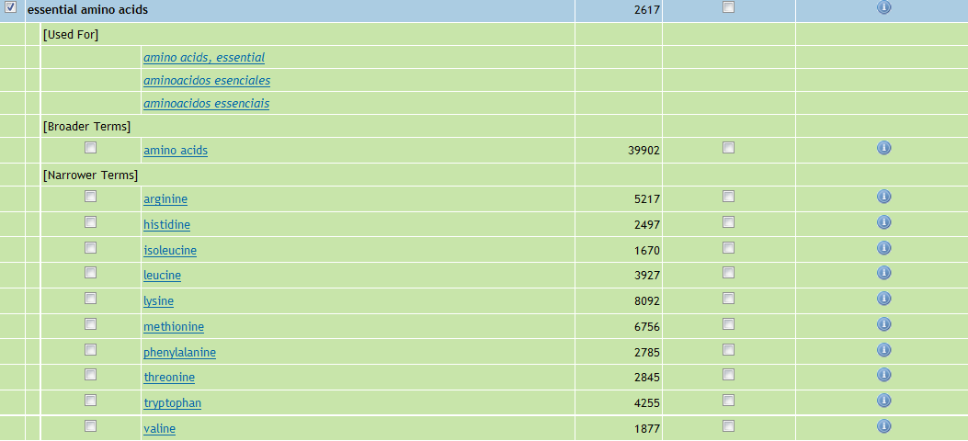
Základy tvorby rešeršního dotazu
Příklad tezauru v databázi CAB Abstracts
"essential amino acid*" or ("amino acid*" and essential) or arginine or histidine or isoleucine or leucine or lysine or methionine or phenylalanine or threonine or tryptophan or valine

Slide 20
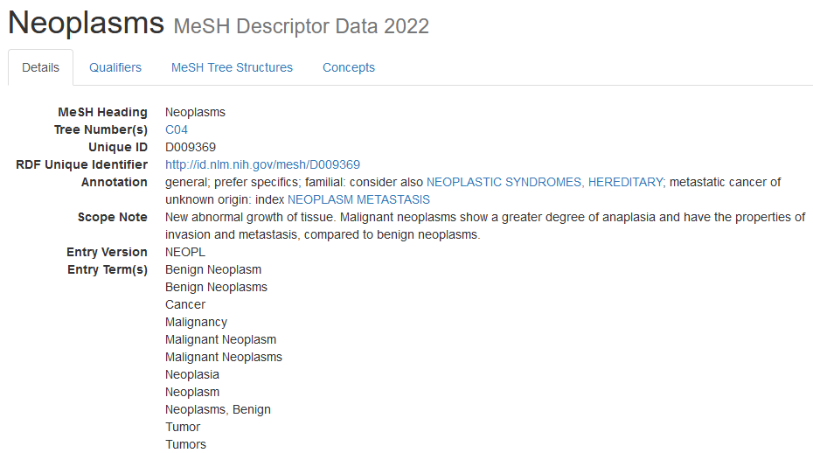
Základy tvorby rešeršního dotazu
Příklad tezauru MeSH

Slide 21
Základy tvorby rešeršního dotazu
4. sestavit vyhledávací profil pomocí booleovských operátorů (and, or, not), proximitních operátorů (near, same, adj, w/ ...), wild cards (*, $, #, ?, ...).
Použití proximitních operátorů a wildcards si ověřit v HELP dané databáze
5. málo (hodně) vyhledaných záznamů ⇨zpřesnit dotaz

Slide 22
Základy tvorby rešeršního dotazu Booleovské operátory
A
B
OR

Slide 23
Základy tvorby rešeršního dotazu Booleovské operátory
A
C
B
AND

Slide 24
Základy tvorby rešeršního dotazu Booleovské operátory
A
B
C
NOT

Slide 25
Základy tvorby rešeršního dotazu Wild Cards
* - rozšíření základu slova o přípony, např. plant* = plant, plants, plantlet, plantlets, planted , ...
$, #, ? - zástupný znak nahrazující jeden znak ve slově, např. wom$n = woman nebo women; wom#n= woman nebo women; colo?r = color nebo colour

Slide 26
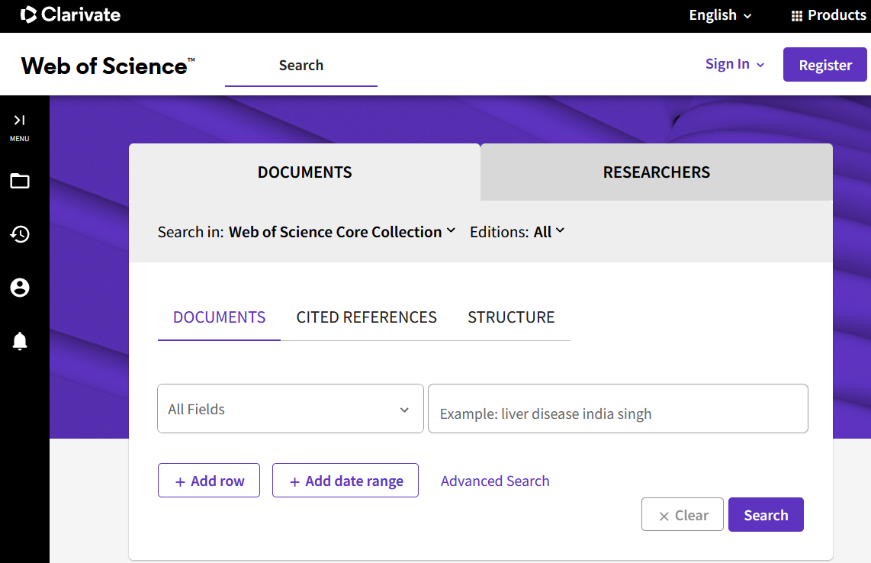
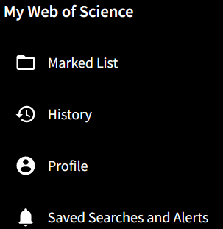
Web of Science Core Collection

Slide 27
Web of Science Core Collection

Slide 28
Web of Science Core Collection

Slide 29
Web of Science Core Collection

Slide 30
Web of Science Core Collection

Slide 31
Web of Science Core Collection
zobrazení výsledků

Slide 32
Web of Science Core Collection

Slide 33
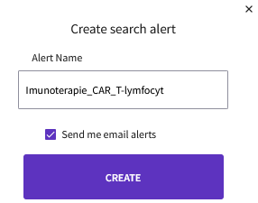
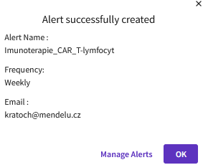
Web of Science Core Collection
Uložení vyhledávacího profilu – nutné přihlášení (Sign In)

Slide 34
Web of Science Core Collection
Uložení vyhledávacího profilu

Slide 35
Web of Science Core Collection
Odstranění vyhledávacího profilu

Slide 36
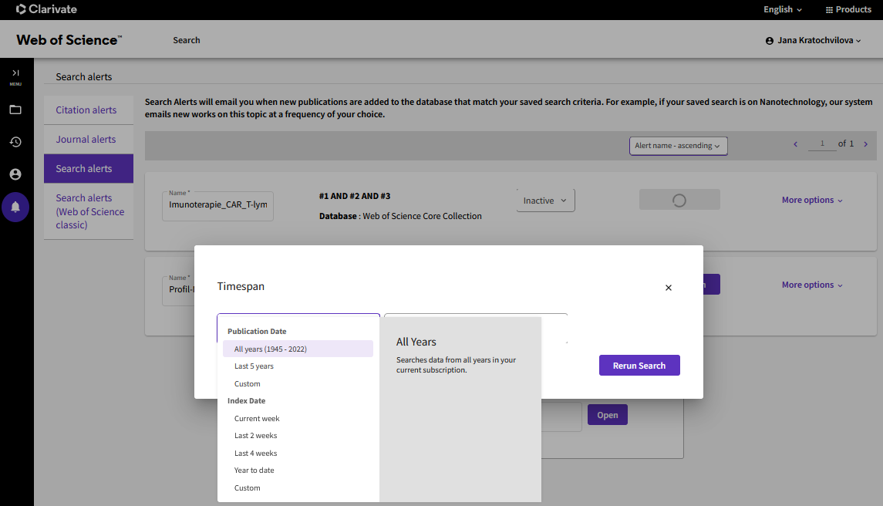
Web of Science Core Collection
Načtení uloženého vyhledávacího profilu

Slide 37
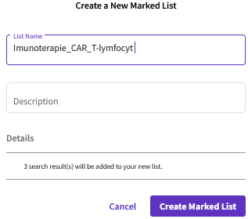
Web of Science Core Collection
Výběr a označení záznamů

Slide 38
Web of Science Core Collection
Zobrazení označených záznamů

Slide 39
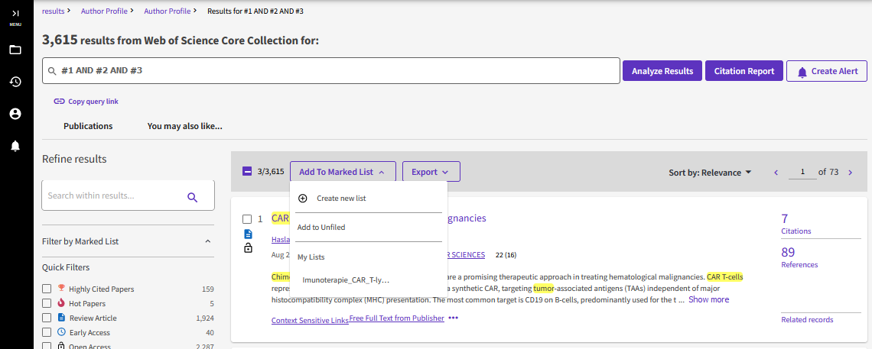
Web of Science Core Collection
Přidání dalších označených záznamů

Slide 40
EBSCO Discovery Service (EDS)
Vydavatel: EBSCO
discovery systém
na jedné platformě můžeme najednou prohledávat různé zdroje (EIZ, knihovní katalogy, ...)
vyrušení duplicitních záznamů
při tvorbě dotazu použití Booleovských operátorů (AND, OR, NOT)
hledání přesné fráze – dotaz dáme do uvozovek
vyhledané a následně vybrané záznamy lze uložit na pevný disk, na serveru vydavatele – k vyhledaným záznamům se dostaneme odkudkoliv a kdykoliv (připojení k internetu) nebo si poslat na mail
u některých záznamů přímý link do plného textu
možnost generovat citaci určité publikace
A to Z publikace – seznam časopisů s přístupem do plného textu

Slide 41
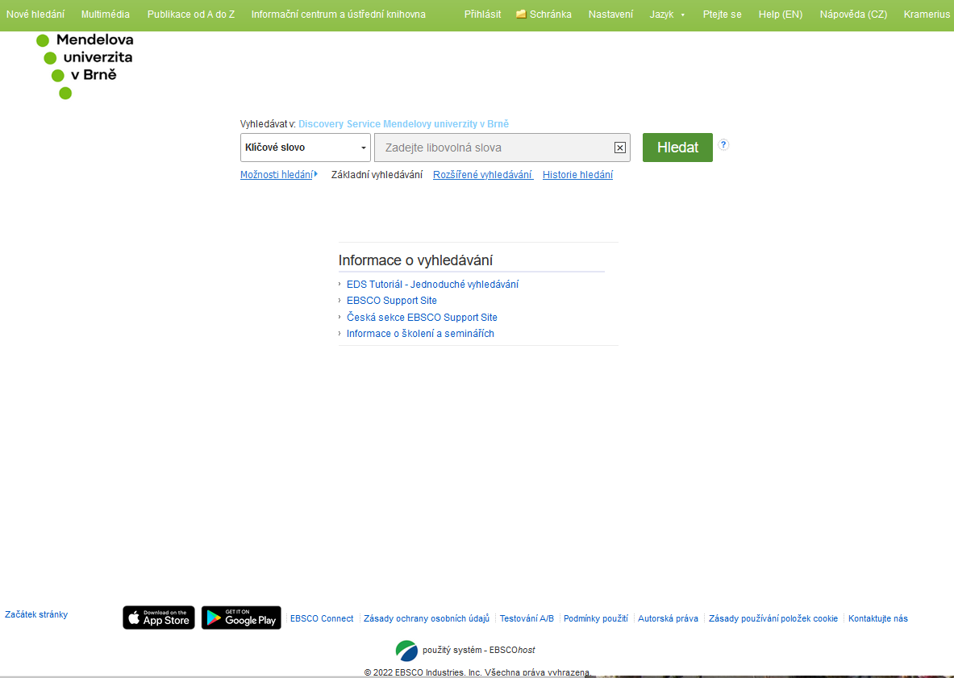
EBSCO Discovery Service (EDS)

Slide 42
EBSCO Discovery Service (EDS)

Slide 43
EBSCO Discovery Service (EDS)

Slide 44
EBSCO Discovery Service (EDS)

Slide 45
EBSCO Discovery Service (EDS)

Slide 46
EBSCO Discovery Service (EDS)
Příliš mnoho záznamů – omezíme např.
roky
klíčovými slovy
zeměpisem
typy zdrojů
tématy
jazyky publikace

Slide 47
Vyhledávání plných textů
1. Katalogy knihovny
Publikace od A do Z
Souborný katalog MENDELU
2. GOOGLE

Slide 48
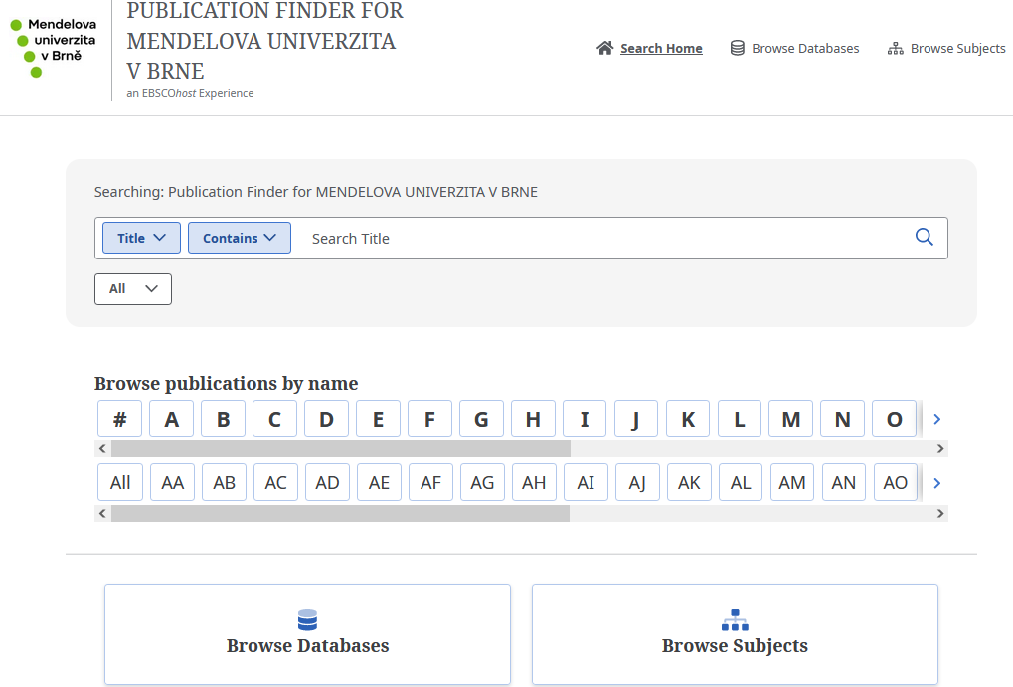
Elektronická knihovna časopisů a knih Online publikace od A do Z

Slide 49
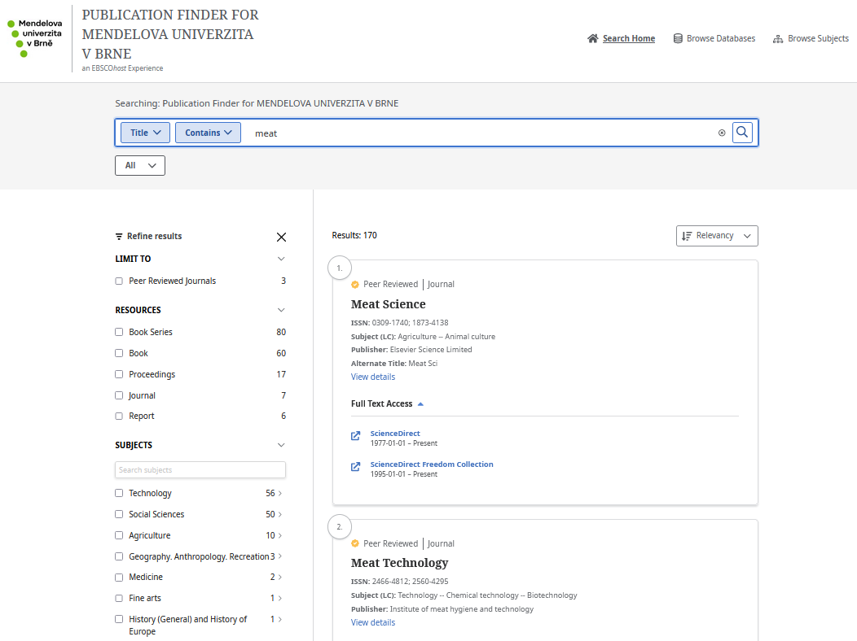
Elektronická knihovna časopisů a knih Online publikace od A do Z

Slide 50
Vyhledávání plných textů Katalogy knihovny

Slide 51
Elektronické informační zdroje a hledání literatury
Jana Kratochvílová
e-mail: kratoch@mendelu.cz
ÚVIS – Knihovna

